Slide 1

Tracker – Aplicație de înregistrare a activităților în spațiul deschis
Universitatea ”Alexandru Ioan Cuza” Iași
Facultatea de Informatică
Autor:
Alexandru-Vasile Popuțoaia
Coordonator științific:
Conf. Dr. Anca Vitcu
Sesiunea: Februarie 2019

Slide 2
Cuprins
Motivație și Contribuții
Ce este un GPS Traker?
Aplicația Android
Aplicația Web
Concluzii și direcții de dezvoltare

Slide 3
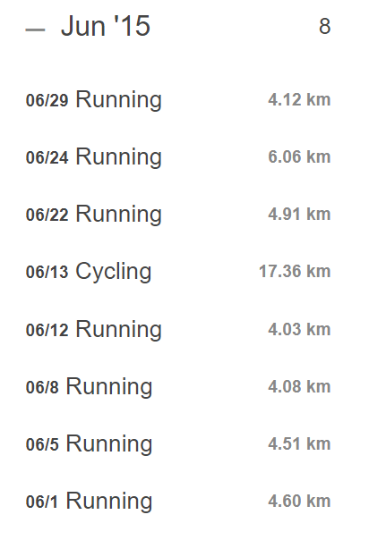
Motivație
Activități în aer liber
Îmbunătățirea rezultatelor

Slide 4
Ce este un GPS Tracker?
Supravegherea locației cu ajutorul dispozitivului GPS
Capabilitățile GPS ale dispozitivului mobil
Maparea unei traseu

Slide 5
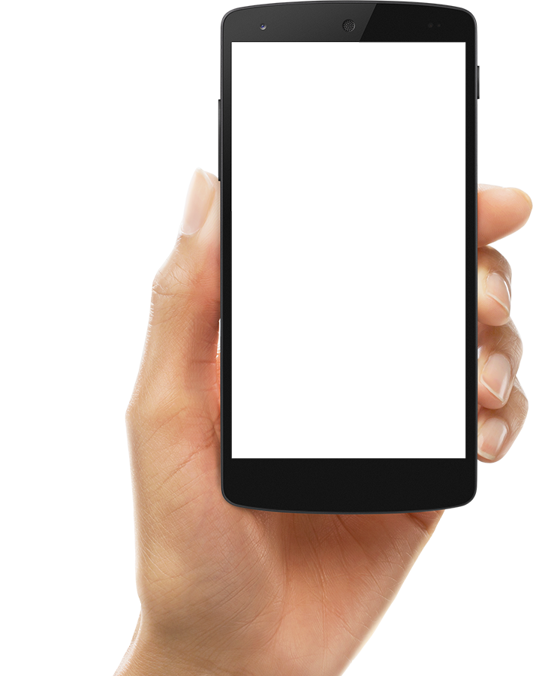
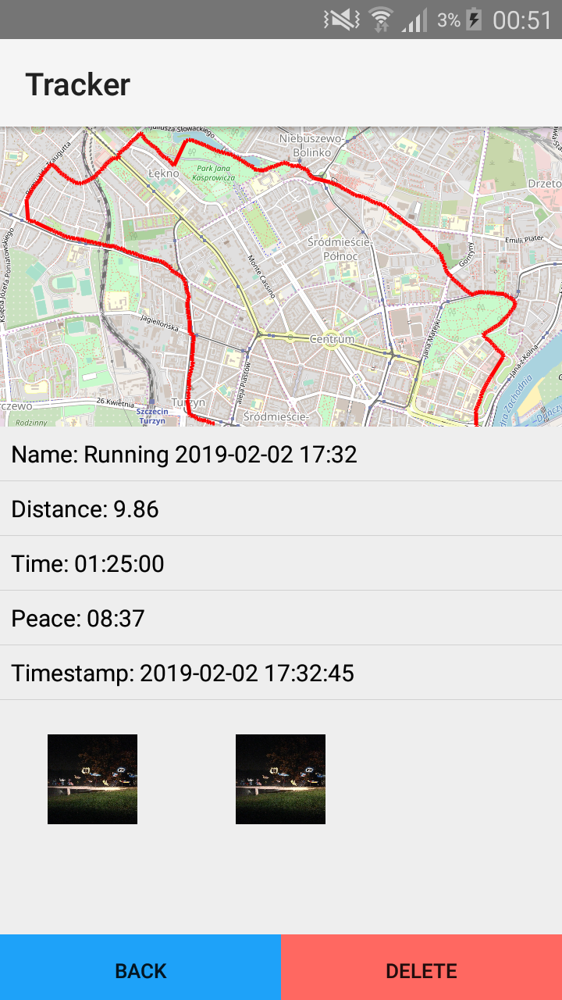
Aplicația android
Autentificare
Înregistrare Traseu
Jurnal de activități
Vizualizare traseu
Demo
5

Slide 6
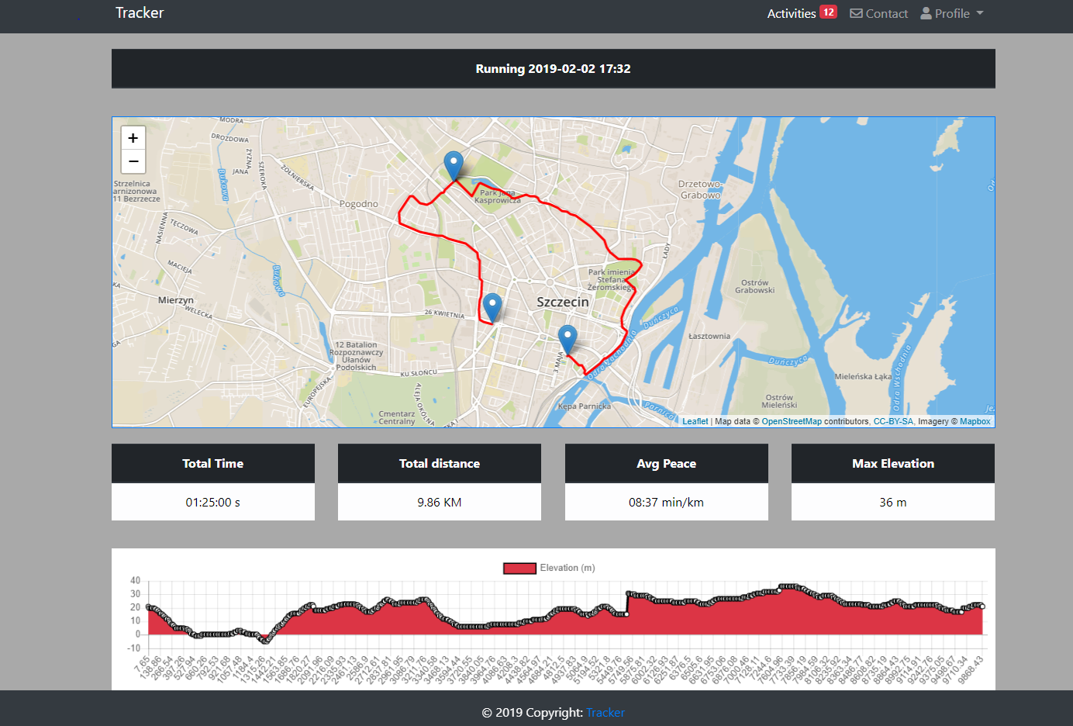
Aplicația Web
Autentificare
Vizualizare :
jurnal activități
traseu activitate
Import GPX file
Edit user settings
Demo
6

Slide 7
Concluzii și direcții de dezvoltare
Experiență cu o gamă largă de tehnologii
Imbunătațire design, baza de date
Integrarea rețelelor sociale și analizarea informațiilor în timp real
Generearea a mai multor statistici

Slide 8
Mulțumesc
pentru atenție!
Template prezentare: https://www.slidescarnival.com/gremio-free-presentation-template/1593

